Slide 1


Slide 2

Il convient de lancer le mode diaporama pour la diffusion de la leçon en classe
Réservé à l’enseignant (e)

Slide 3




Pictogrammes
Réservé à l’enseignant (e)
L’enseignant (e) parle
Diffusion d’un média
Média en cours de diffusion
Fin du média. Passer au slide suivant
Expliquer, donner une consigne
Désigner un élève

Slide 4
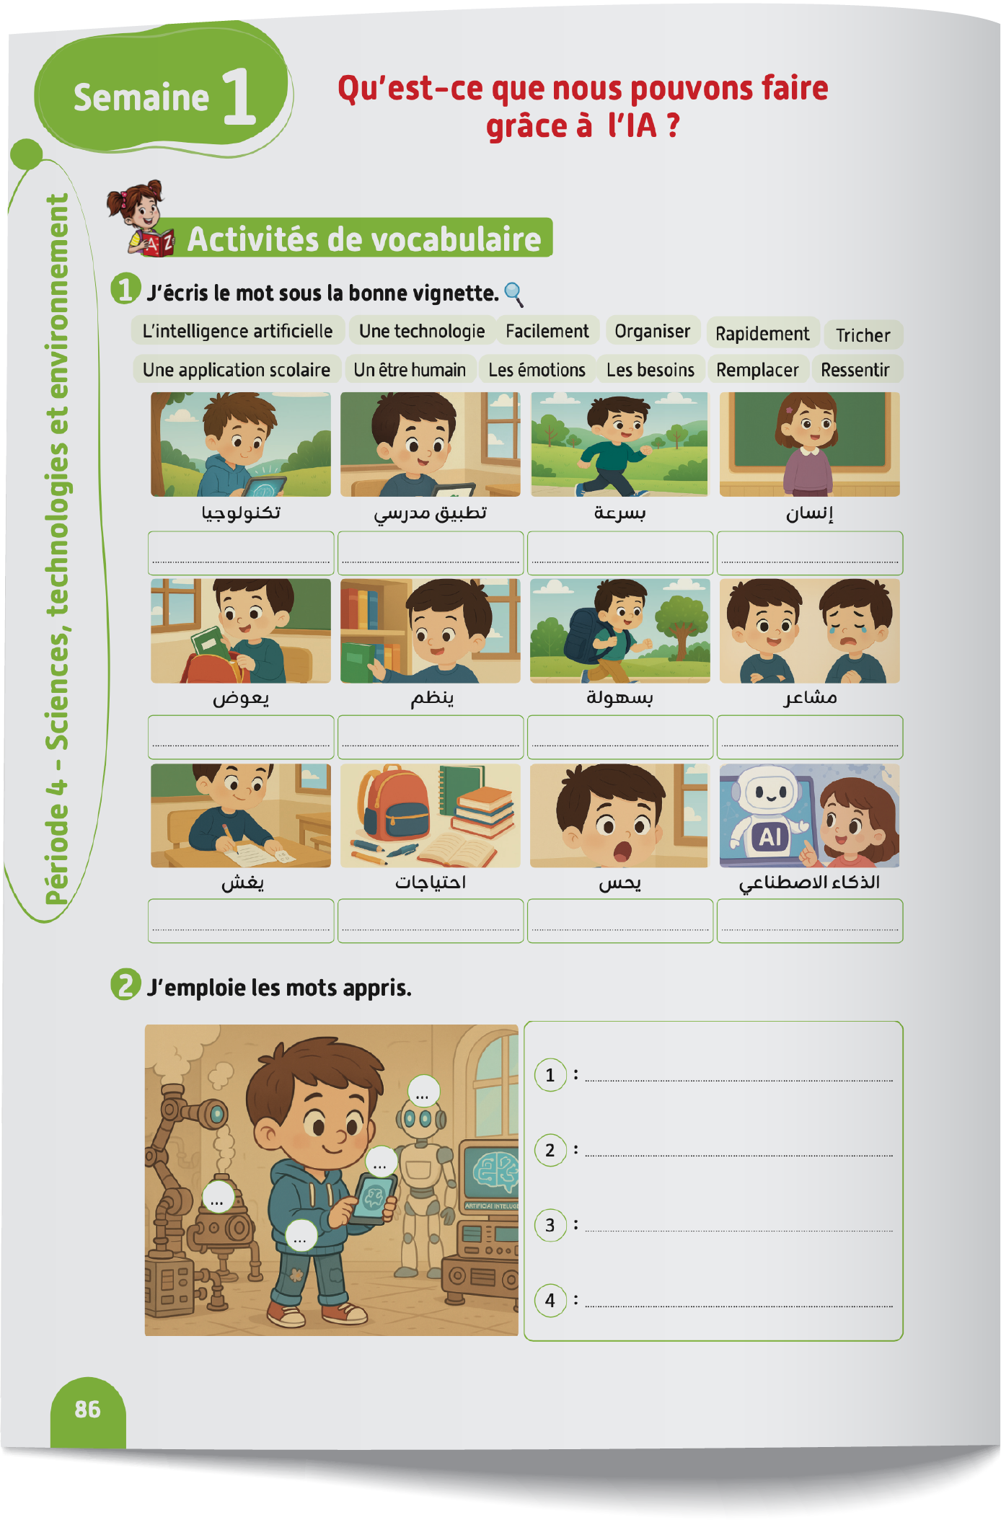
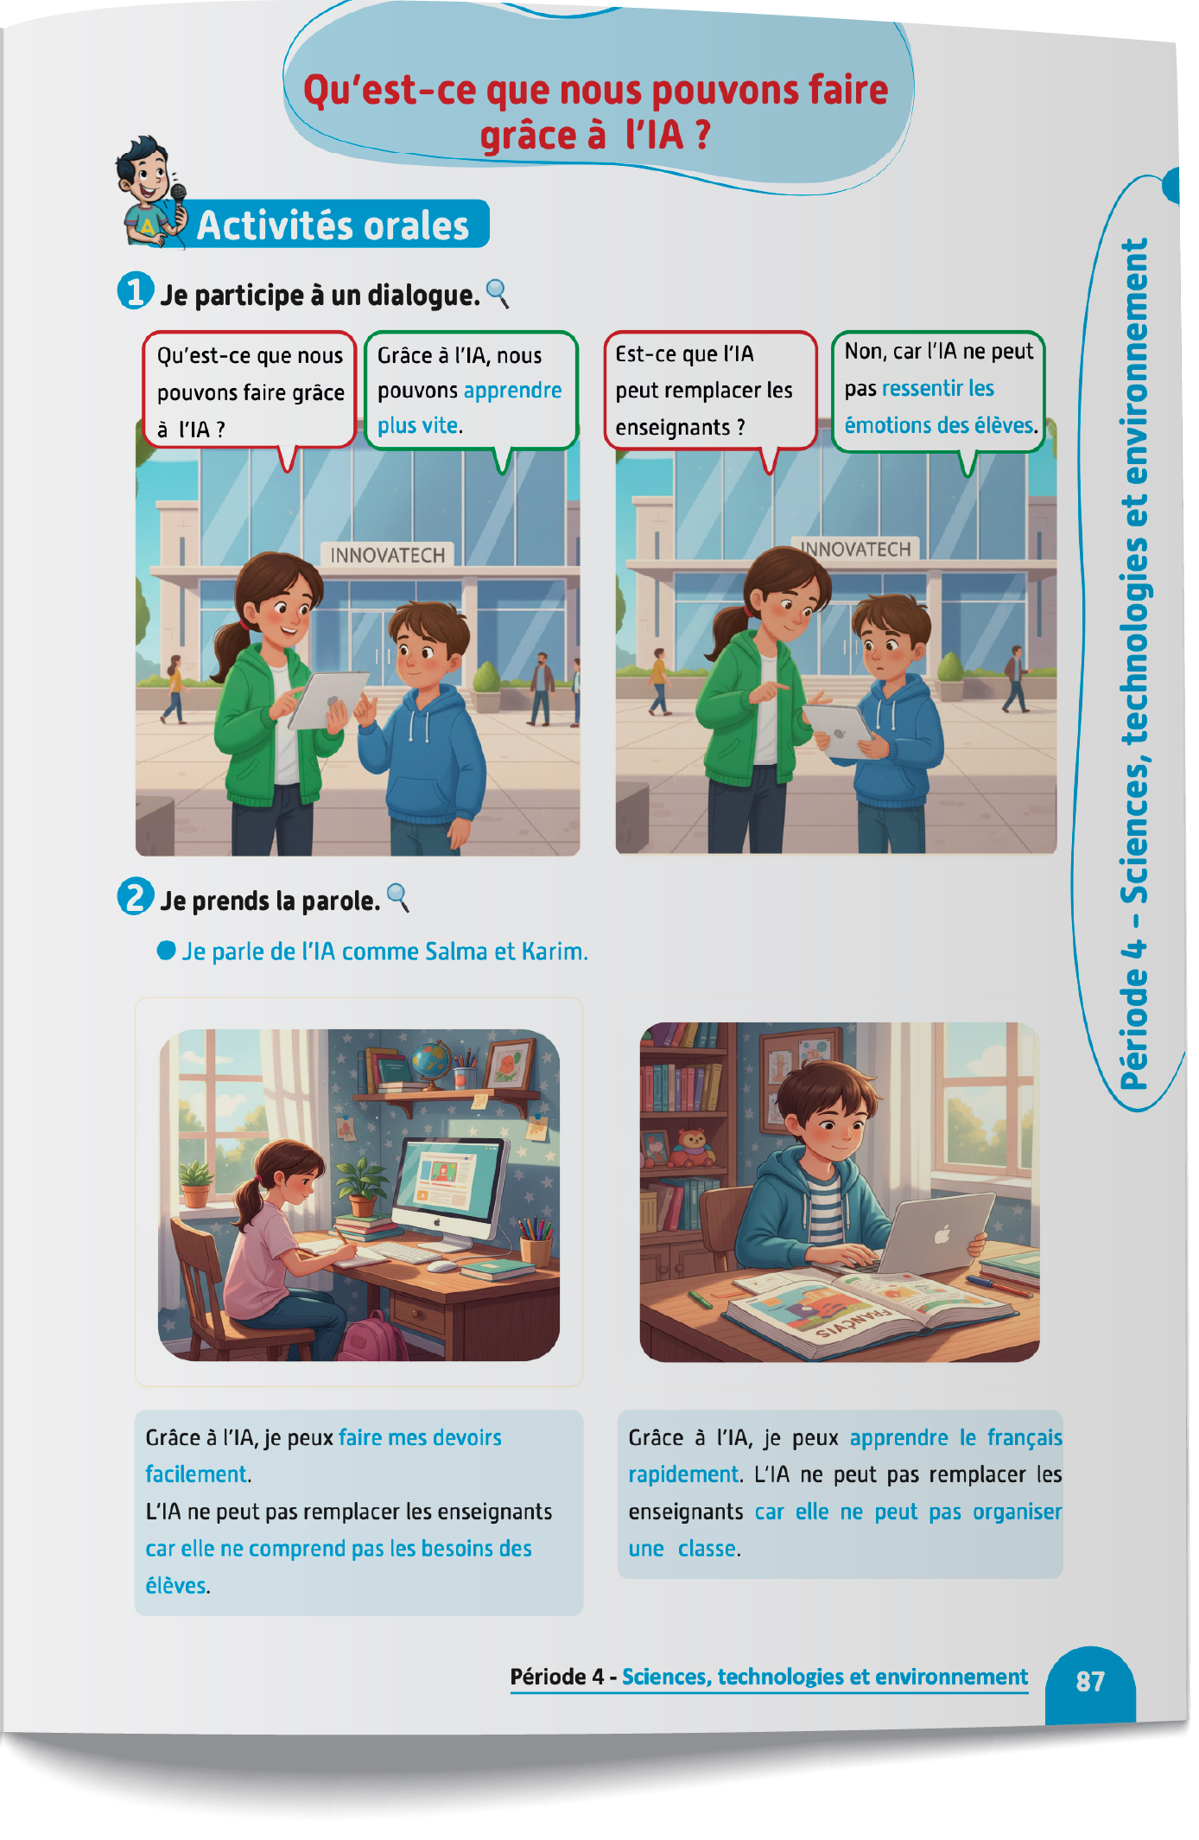
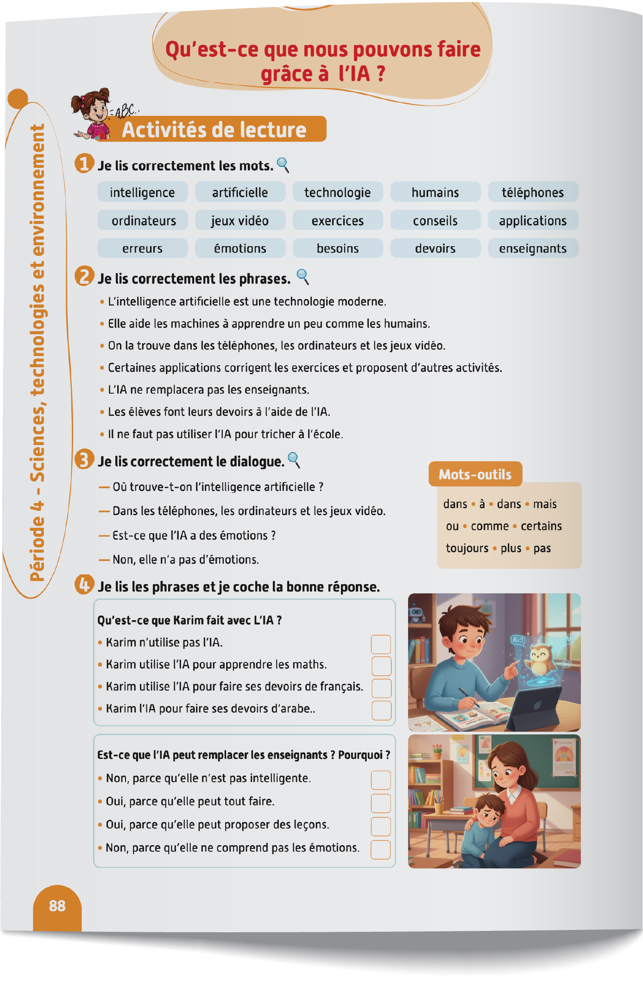
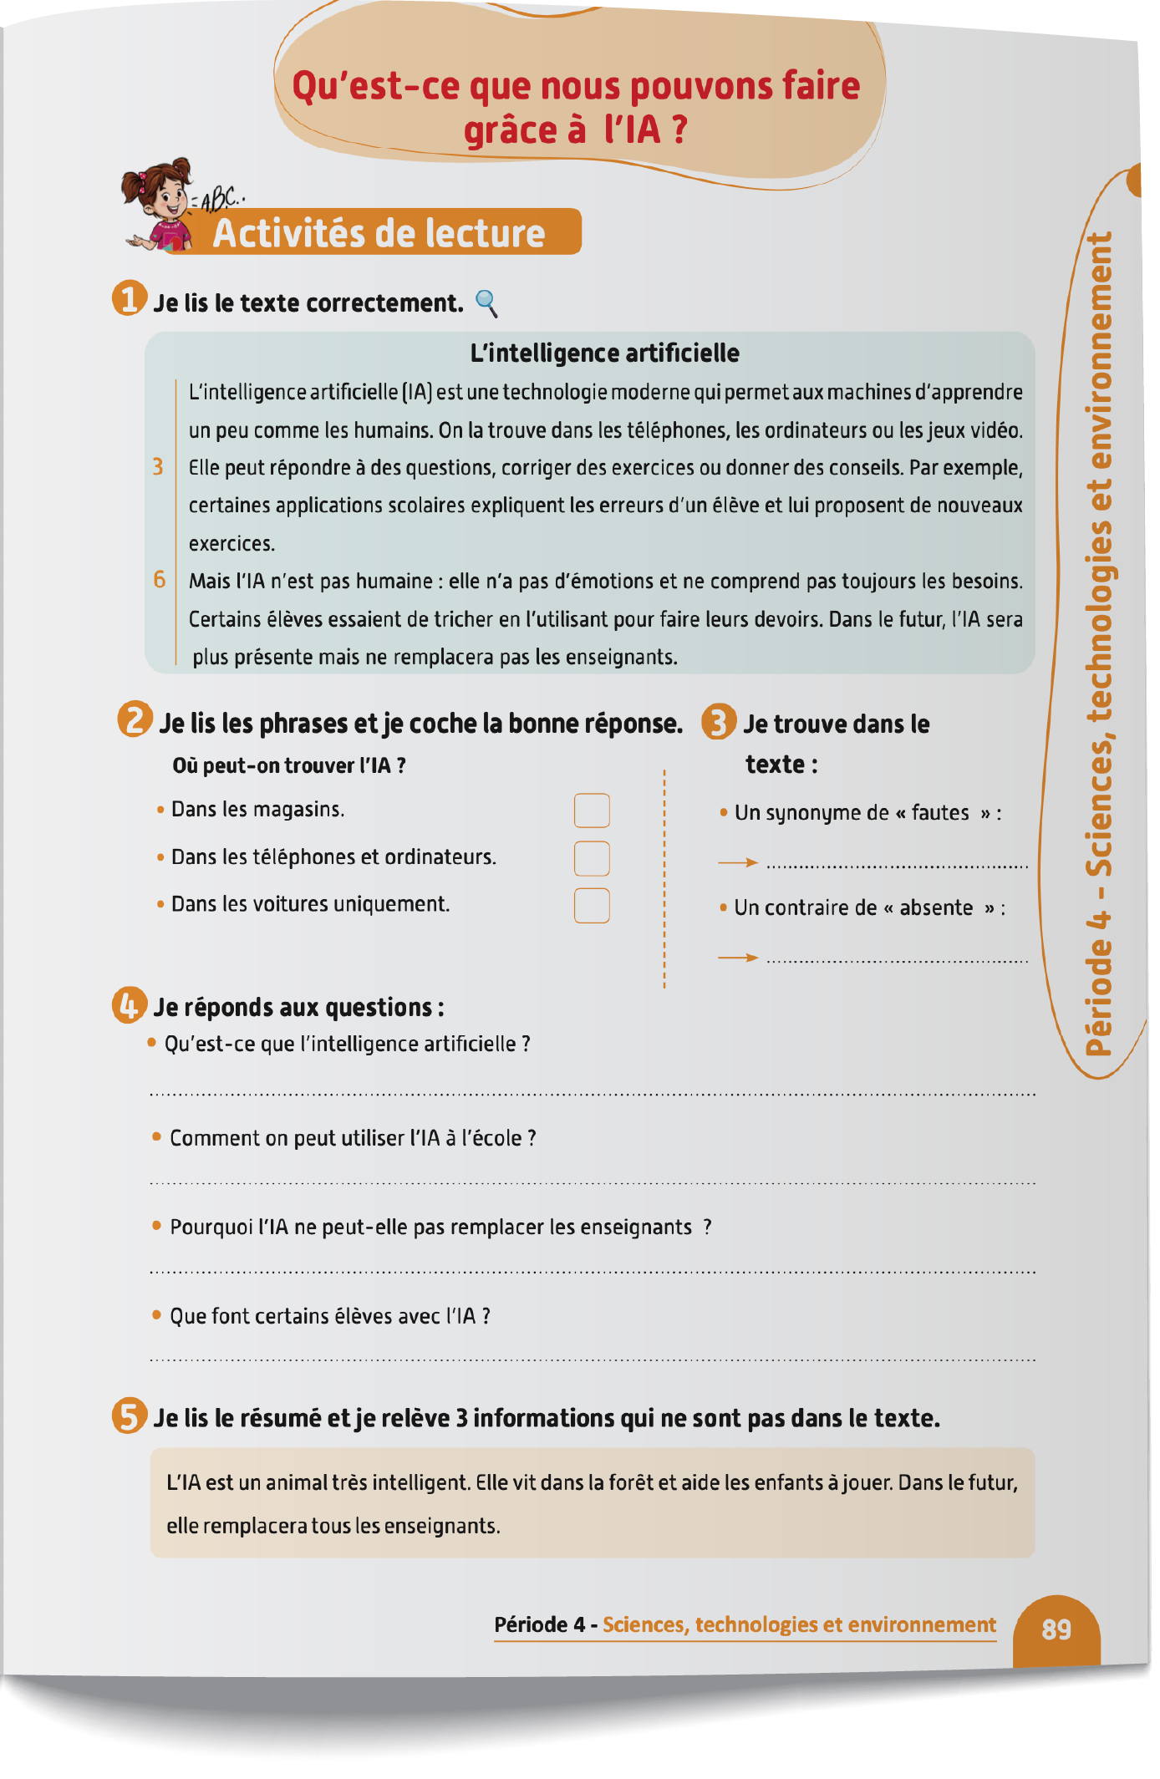
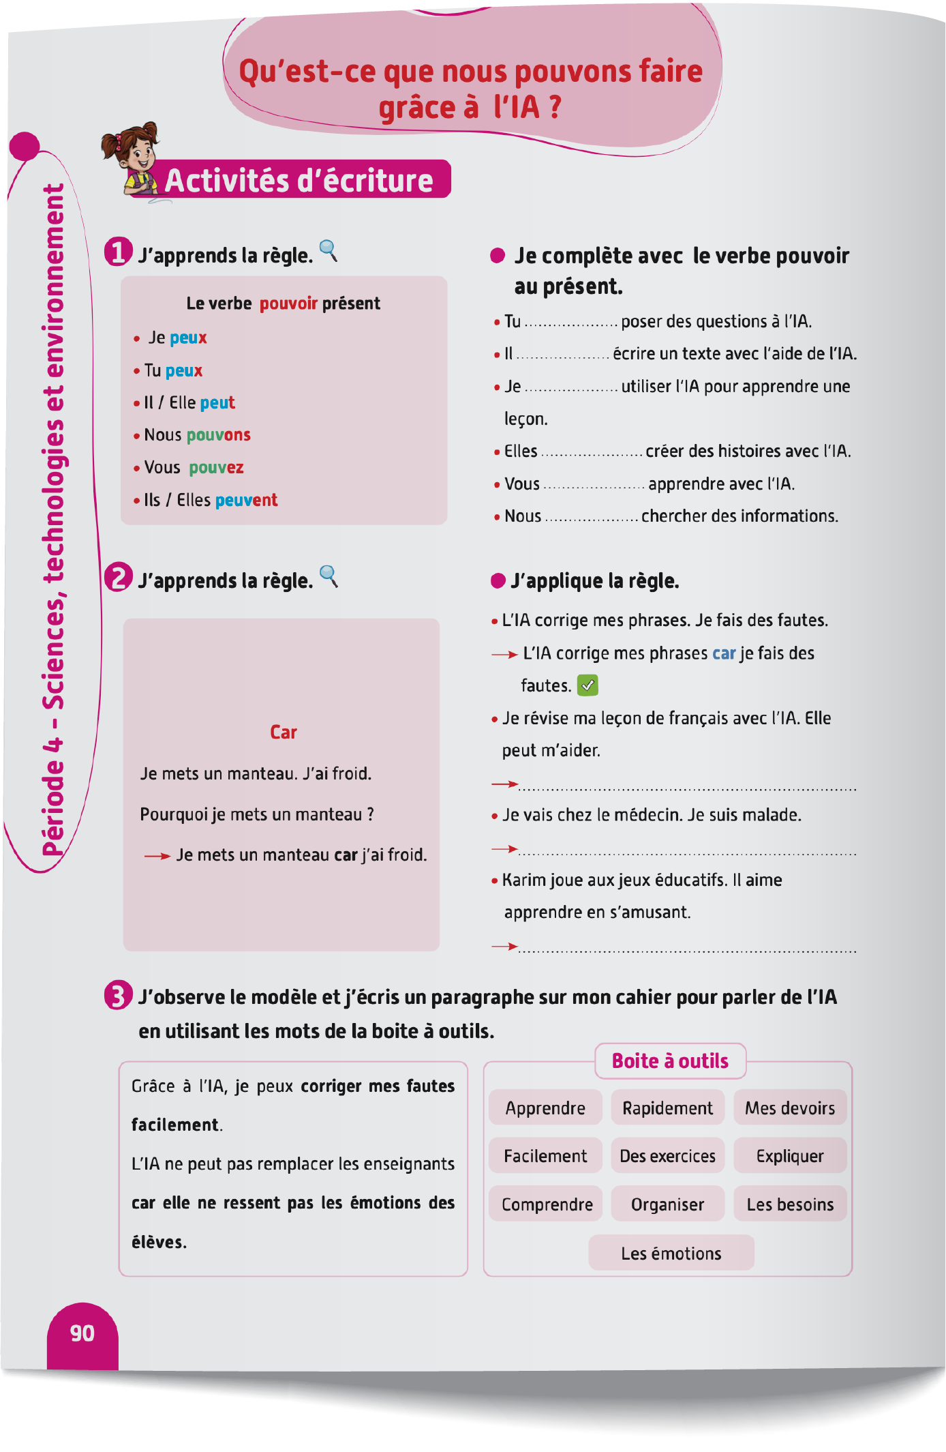
Contenu de la semaine
Réservé à l’enseignant (e)

Slide 5

Organisation de la semaine
Réservé à l’enseignant (e)
Séance 1
Séance 4
Présentation du vocabulaire
Exploitation du vocabulaire
Activités de vocabulaire sur livret
Oral – Dialogue
Lecture – texte ( fluidité et compréhension)
Séance 2
Séance 5
Oral – Acte de parole 1
Ecrit – Point de langue 1
Lecture – Mots avec difficultés
Oral – Prise de parole
Ecriture – Texte
Séance 3
Séance 6
Oral - Acte de parole 2
Ecrit – Point de langue 2
Lecture – Phrases
Révision
Lecture offerte

Slide 6



Plan de la séance 5
Réservé à l’enseignant (e)
1. Prise de parole
Prendre la parole pour parler de l’intelligence artificielle.
Écrire un texte.

Slide 7


Bonjour les enfants ! La leçon de français commence maintenant.

Slide 8

Aujourd’hui, nous allons apprendre à parler de l’utilisation de l’IA.

Slide 9


Lecture de la vidéo.

Slide 10


Maintenant, on va prendre la parole pour parler de l’Intelligence Artificielle (IA).
On va le faire en 3 étapes. Soyez attentifs.
Etape 1
Etape 2
Etape 3

Slide 11
Etape 1. Je vais vous expliquer la situation.
Etape 1
Etape 2
Etape 3
Situation : Parle de l’intelligence artificielle.
L’IA est ___________________ [moyen] .
Grâce à l’IA, je peux __________________ [activité].
Je peux aussi ______________________ [activité].
L’IA ne peut pas remplacer _____________ [métier]
car elle ne peut pas _________________________.

Slide 12
Etape 2. Chacun réfléchit silencieusement à ce qu’il va dire dans sa prise de parole.
Etape 1
Etape 2
Etape 3
Situation : Parle de l’intelligence artificielle.
L’IA est ___________________ [moyen] .
Grâce à l’IA, je peux __________________ [activité].
Je peux aussi ______________________ [activité].
L’IA ne peut pas remplacer _____________ [métier]
car elle ne peut pas _________________________.

Slide 13
Etape 3. C’est à vous de prendre la parole maintenant. Qui veut passer au tableau ?
Etape 1
Etape 2
Etape 3
Situation : Parle de l’intelligence artificielle.
L’IA est ___________________ [moyen] .
Grâce à l’IA, je peux __________________ [activité].
Je peux aussi ______________________ [activité].
L’IA ne peut pas remplacer _____________ [métier]
car elle ne peut pas _________________________.

Slide 14

Maintenant, tout le monde participe. Chacun parle à son voisin de l’Intelligence Artificielle (IA).

Slide 15


Plan de la séance 5
Réservé à l’enseignant (e)
Prendre la parole pour parler de l’intelligence artificielle.
2. Écriture
Écrire un texte.

Slide 16
Lisez et observez ce texte silencieusement. Après, on va faire une dictée.
L’intelligence artificielle est une technologie moderne. Grâce à l’IA, les élèves peuvent apprendre rapidement. L’IA peut aussi corriger les erreurs des élèves. Mais, elle ne peut pas remplacer les enseignants car elle ne ressent pas les émotions des élèves.

Slide 17

Prenez vos cahiers. Tenez-vous prêts. La dictée va commencer.

Slide 18


Dictée en cours. Première lecture.

Slide 19
Dictée en cours. Deuxième lecture.

Slide 20

Je vais relire le texte de la dictée. Écoutez bien et complétez votre texte.

Slide 21
Corrigez.
L’intelligence artificielle est une technologie moderne. Grâce à l’IA, les élèves peuvent apprendre rapidement. L’IA peut aussi corriger les erreurs des élèves. Mais, elle ne peut pas remplacer les enseignants car elle ne ressent pas les émotions des élèves.

Slide 22
Qui veut expliquer ce paragraphe dans sa langue ?
L’intelligence artificielle est une technologie moderne. Grâce à l’IA, les élèves peuvent apprendre rapidement. L’IA peut aussi corriger les erreurs des élèves. Mais, elle ne peut pas remplacer les enseignants car elle ne ressent pas les émotions des élèves.

Slide 23

Maintenant, on va apprendre à écrire un paragraphe semblable.

Slide 24
Je commence par me poser une question : « Qu’est-ce que l’IA ? » Qui veut me donner des propositions ? Levez la main.
Qu’est-ce que l’IA ?

Slide 25
Il y a plusieurs réponses possibles. Une réponse peut être : L’IA est une technologie. Une autre réponse peut être : L’IA est une machine intelligente.
L’IA est une technologie.

Slide 26
Après je pose une autre question : « Que peuvent faire les élèves grâce à l’IA ? ». Levez la main.
Que peuvent faire les élèves grâce à l’IA?

Slide 27
Il y a plusieurs réponses possibles. Une réponse peut être : Grâce à l’IA, les élèves peuvent corriger des exercices. Une autre réponse : Grâce à l’IA les élèves peuvent comprendre les leçons.
L’IA est une technologie. Grâce à l’IA, les élèves peuvent corriger des exercices.

Slide 28
Ensuite, je me pose une autre question : « Est-ce que l’IA peut remplacer les enseignants ? » Levez la main.
Est-ce que l’IA peut remplacer les enseignants ?

Slide 29
La réponse peut être : L’IA ne peut pas remplacer les enseignants.
L’IA est une technologie. Grâce à l’IA, les élèves peuvent corriger des exercices. Mais l’IA ne peut pas remplacer les enseignants.

Slide 30
Ensuite, je me pose une autre question : « Pourquoi l’IA ne peut pas remplacer les enseignants ? ». Levez la main.
Pourquoi l’IA ne peut pas remplacer les enseignants ?

Slide 31
La réponse peut être : car elle ne ressent pas les émotions des élèves. Une autre réponse peut être : car elle ne comprend pas les besoins des élèves.
L’IA est une technologie. Grâce à l’IA, les élèves peuvent corriger des exercices. Mais l’IA ne peut pas remplacer les enseignants car elle ne ressent pas les émotions des élèves.

Slide 32
Maintenant, je peux écrire mon paragraphe complet.
L’IA est une technologie. Grâce à l’IA, les élèves peuvent corriger des exercices. Mais l’IA ne peut pas remplacer les enseignant car elle ne ressent pas les émotions des élèves.

Slide 33
Retenez bien. Pour écrire le paragraphe, je me suis posé les questions suivantes :
Qu’est-ce que l’IA ?
Que peuvent faire les élèves grâce à l’IA ?
Est-ce que l’IA peut remplacer les enseignants ?
Pourquoi l’IA ne peut pas remplacer les enseignants ?

Slide 34
Prenez vos cahiers. Vous allez écrire un paragraphe en vous posant les mêmes questions. Je vais circuler entre les rangs pour vous aider.
Qu’est-ce que l’IA ?
Que peuvent faire les élèves grâce à l’IA ?
Est-ce que l’IA peut remplacer les enseignants ?
Pourquoi l’IA ne peut pas remplacer les enseignants ?

Slide 35

Qui veut lire son paragraphe ?

Slide 36
Notez les devoirs à faire à la maison, livret page 89. Vous allez, écrire un autre paragraphe sur votre cahier.

Slide 37

La séance d’aujourd’hui est terminée. À bientôt.

